Slide 1
Citace a citační SW
úvod do citování - ZUR163
Blanka Farkašová
Masarykova univerzita
Fakulta sociálních studií
Ústřední knihovna
Brno, 21.3.2016
Notes:
1

Slide 2
Obsah přednášky
základní terminologie
proč citujeme
plagiátorství
citační styly
norma ČSN ISO 690
citace v textu
soupisy literatury
příklady bibliografických citací
citační software

Slide 3
Základní
terminologie

Slide 4
Citát
doslovně převzatý text
odlišení od vlastního textu
uvozovky
změna stylu písma (řez, font)
samostatný odstavec
více než 4 řádky (40 slov)
odsazení (5pt)
nevytrhovat z kontextu
odkaz na zdroj (citace v textu)

Slide 5
Citát - ukázka
… na mediální organizaci je pohlíženo jako na „firmu či organizaci, která se věnuje mediálním aktivitám – lhostejno, zda vydává noviny nebo časopis, produkuje televizní nebo rozhlasové vysílání či vytváří internetový informační server“ (Ruß-Mohl, 2005, s. 151). …

Slide 6
Parafráze
interpretace cizí myšlenky vlastními slovy
větší míra zapracování do vlastního textu
neměnit původní myšlenku!!!
výtah – zkrácení textu, držíme originální myšlenky bez přidání vlastních pohledů
parafráze nejsou graficky odlišeny
odkaz na zdroj (citace v textu)

Slide 7
Parafráze - ukázka
… Organizaci, která se zabývá jednou nebo více mediálními aktivitami považujeme za mediální organizaci. Není důležité jakému typu média se věnuje. Může jít o televizi, rozhlas, vydávání novin nebo časopisů, příp. internetové zpravodajství (Ruß-Mohl, 2005, s. 151). …

Slide 8
Bibliografické citace/reference
přesné a úplné informace o dokumentu, který autor použil při psaní své práce
na konci textu seznam bibliografických citací použité literatury
propojení s odkazy v textu

Slide 9
Bibliografické citace/reference – ukázka
RUß-MOHL, Stephan. 2005. Žurnalistika: komplexní průvodce praktickou žurnalistikou. Praha: Grada. ISBN 80-247-0158-8.

Slide 10
Proč
citujeme

Slide 11
Proč citujeme
autorský zákon – ochrana intelektuálního vlastnictví a autorských práv
citační etika
jednoznačná identifikace použitého zdroje
citovat všechny použité zdroje
zpětné ověření uvedených tezí
podpoření naší argumentace
důkaz znalosti tématu
schopnost práce s literaturou
získání širšího kontextu k popisované problematice
možnost uvedení čtenáře do souvislostí

Slide 12
Co nemusíme citovat
základní informace z oboru, všeobecně známá fakta
voda vaří při 100°C
nejvyšší hora ČR je Sněžka
první prezident zvolený přímou volbou je Miloš Zeman
pokud dáváme ale tyto základní fakta do kontextu – musíme citovat

Slide 13
Plagiátorství

Slide 14
Definice plagiátorství
Představení duševního díla jiného autora půjčeného nebo napodobeného v celku nebo z části, jako svého vlastního.
Za plagiátorství lze považovat úmyslné kopírování cizího textu a jeho vydávání za vlastní, nedbalé nebo nepřesné citování použité literatury, opomenutí citace (byť neúmyslné) některého využitého zdroje.
(Norma ČSN ISO 5127-2003)
(Definice plagiátorství na MU)

Slide 15
Co je plagiátorství
využití cizí myšlenky bez uvedení jejího původního autora
vědomé
nevědomé
vydávání cizí myšlenky za vlastní
platí i pro tabulky, grafy, obrázky,...
porušujete
platné právo ČR (AZ)
etická pravidla vědecké komunikace

Slide 16
Formy
plagiátorství

Slide 17
Kopírování (CTRL+C)
převezmeme text nebo část textu jiného autora a vydáváme ho za svůj
nejběžnější, často spojeno s internetovými zdroji
drobné úpravy, zkopírujeme text a pouze:
nahradíme některá slova jejich synonymy
vypustíme nadbytečná slova
změníme slovosled ve větě
přehodíme některé věty apod.

Slide 18
Jeden zdroj
vycházíme pouze z jednoho zdroje, používáme stejnou strukturu
přebíráme pasáže
vybereme si konkrétní věty nebo odstavce, které poté spojíme do vlastního textu bez jakýchkoliv významnějších úprav
z pohledu publikační etiky je problematické také to, že vycházíme pouze z jednoho pramene a neověřujeme si informace z různých zdrojů

Slide 19
Mashups (spojování textů)
spojíme více textů do jednoho
vybereme si konkrétní věty nebo odstavce z několika zdrojů, které pak poskládáme do vlastního textu
problematické je neuvedení zdroje a chybějící vlastní myšlenka, která dodá kompilaci přidanou hodnotu
spadají sem také texty, kde se kombinují správně odcitované pasáže s necitovanými pasážemi

Slide 20
Odůvodněná míra
převezmeme text ve větší než odůvodněné míře
v odborné literatuře nenajdeme bližší vysvětlení „odůvodněné míry“, vždy záleží na konkrétním textu a druhu práce, u prací kompilačního charakteru lze očekávat větší počet citací než u původních výzkumů, nicméně nemusí to platit obecně

Slide 21
Necitování v textu
zdroje uvedeme v seznamu použité literatury, ale necitujeme v textu
nelze určit, co jsme převzali a z jakých zdrojů, což může být problematické např. při ověření informací u původního autora

Slide 22
Citáty bez uvozovek
vydáváme citát za parafrázi
nejčastěji se tak stává ve chvíli, kdy zapomeneme dát citát do uvozovek, čtenář pak neví, kde začíná převzatý text a co už je myšlenka autora

Slide 23
Nedohledatelný zdroj
nepřesné citování
odkazujeme na neexistující zdroj
vymyslíme si zdroj nebo jej uvedeme špatně, čtenář pak nemůže původní dokument dohledat
problematické u elektronických dokumentů, které rychle zanikají, ideální je využívat trvalé identifikátory, dle nichž lze dokument kdykoliv dohledat (např. DOI)

Slide 24
Chybějící zdroj
necitování zdroje, který byl použit
vědomé - záměrně zdroj neuvedeme v textu (např. při použití Wikipedie nebo málo důvěryhodných zdrojů v odborné práci)
nevědomé - zapomeneme citaci uvést, řešením je využití citačních manažerů

Slide 25
Vylepšování literatury
citování díla, které nebylo použito
stává se v případech, kdy si chceme vylepšit svou použitou literaturu o kvalitní zdroje, ze kterých jsme ale při psaní práce nevycházeli
citování kapacit z oboru
navyšování počtu použité literatury

Slide 26
Zneužití autocitací
použijeme vlastní dříve publikované texty nebo jejich části bez uvedení citace
ve chvíli, kdy použiji části ze svého dříve publikovaného článku v novém textu, měl bych jej opatřit autocitací
z pohledu publikační etiky není úplně v pořádku vydávání stejných článků opakovaně v různých zdrojích, protože jde o zbytečné duplikování informací, téma by mělo být publikované novým způsobem a mělo by přinášet nové poznatky
citování vlastních prací bez zřejmé souvislosti s novým dílem
umělé zvyšování vlastní citovanosti v odborných článcích

Slide 27
Doprovodný materiál
použijeme obrázky, grafy, tabulky nebo multimédia od jiných autorů
obrázky, tabulky nebo grafy jsou také výsledkem tvůrčí činnosti člověka a měli bychom u nich uvádět zdroj

Slide 28
Citační
styly

Slide 29
Citační styl
soubor pravidel určující, jak psát:
odkazy v textu
bibliografické citace v seznamu použité literatury
stovky citačních stylů
oborové citační styly, citační styly vědeckých společností, citační styly jednotlivých časopisů ….
každý citační styl má svá pravidla – manuály
vždy dodržujeme citační styl vydavatele/zadavatele práce

Slide 30
Citační styly
ČSN ISO 690
česká verze mezinárodní normy
APA
pro potřeby American Psychological Association
psychologie + další příbuzné obory
MLA
humanitní obory (např. jazykověda), manuál v PDF
Chicago
společenské vědy,
Harvard
citační styl Harvard Bussiness School
Vancouver
pro časopisy z oblasti lékařství, biomedicíny, lékařských technologií apod., manuál v PDF
AMA
citační styl American Medical Association
pro lékařství a biologii, manuál v PDF
CSE
citační styl pro přírodní vědy

Slide 31
Norma
ČSN ISO 690

Slide 32
Nová norma
platná od 1.4.2011
nahradila ČSN ISO 690 a 690-2
nová verze po 14-ti letech
obecně uznávaná interpretace normy (Biernátová, Skůpa)
připomínkováno 8 odborníky na citace

Slide 33
Odkazy (citace) v textu

Slide 34
Metoda jméno-datum (Harvardský styl)
příjmení prvního autora, rok, strana
(Kafka, 2008, s. 125)
strana je volitelná
(Kafka, 2008)
je-li autorem organizace, uvádíme její název
(Adobe Creative Team, 2011)
chybí-li autor, pak první slova z názvu – název nepíšeme kurzívou
(Principy sazby, 1954, s. 18)

Slide 35
Metoda jméno-datum
více děl stejného autora ze stejného roku
za rok se vkládá index (písmeno a,b,c,d,...)
(Kafka, 2008b, s. 54)
odkaz se může vkládat kamkoliv do věty, na konci věty se dává před tečku
... převzatý text dáváme do uvozovek (Bratková, 2008) nebo je lze i jinak zvýraznit (Cihlář, 2011).
odkazy použité hned za sebou spojujeme do jedné závorky, oddělujeme středníkem
(Bratková, 2008; Cihlář, 2011)

Slide 36
Metoda jméno-datum
pokud je ve větě příjmení citovaného autora, vypouštíme ho ze zkrácené citace
... a tento pojem definuje Kafka (2008, s. 34) takto,....
hranaté vs. kulaté závorky

Slide 37
Seznam literatury u metody jméno-datum
v seznamu použité literatury je rok hned za autorem (pokud není autor, tak za názvem), rok vydání se dále ve vydavatelských údajích neuvádí
KAFKA, Jan. 2008. Digitální knihovny. Praha: Mladá Fronta.
Principy sazby. 1954. 2. vyd. Praha: Academia.
pokud je v citaci celé datum, pak celé datum uvádíme v nakladatelských údajích, za jméno autora píšeme pouze rok
SRBECKÁ, Gabriela. 2010. Rozvoj kompetencí studentů ve vzdělávání. Inflow: information journal [online]. 02/07/2010, roč. 3, č. 7 [cit. 2015-11-05]. Dostupné z : http://www.inflow.cz/rozvoj-kompetenci-studentu-ve-vzdelavani

Slide 38
Metoda jméno-datum příklady

Slide 39
Číslování citací
každá citace má své jedinečné číslo v soupisu literatury
25. KRATOCHVÍL, Pavel. Analýza dat … …
48. NOVOTNÝ, Jan. Metody statistického...
číslo citace se použije v textu, možno doplnit o údaj o lokaci v dokumentu (stránku)
… tyto metody lze aplikovat při vyhodnocování dat (25, s. 158).
..., což dle Novotného(48) je …
spojení více citací do jedné závorky
(25, s. 158; 48)
hranaté vs. kulaté závorky

Slide 40
Číslování citací – příklady

Slide 41
Poznámky pod čarou
funkce vložit poznámku pod čarou ve Wordu
ve své knize Kafka¹.... a také ve článku² zmiňuje …
pod čarou jen zkrácená citace
příjmení a jméno autora, název, strana
¹ KAFKA, Petr. Digitální knihovny, s. 124.
² KAFKA, Petr. Digitalizace v knihovnách.
autor = korporace
Adobe Creative Team. Adobe InDesign CS5, s. 188.

Slide 42
Poznámky pod čarou
bez autora i korporace => jen název
Principy sazby, s. 18.
u částí dokumentů (např. u článků) není název kurzívou
SRBECKÁ, Gabriela. Rozvoj kompetencí studentů ve vzdělávání.
každý odkaz (poznámka) má vždy své číslo
odkaz lze vkládat kamkoliv do věty
hned za citovanou pasáž
na konci věty před tečku

Slide 43
Poznámky pod čarou
odkazy na stejné zdroje pod sebou – tamtéž
Principy sazby, s. 18.
tamtéž, s. 25.

Slide 44
Poznámky pod čarou - příklady

Slide 45
Bibliografické citace
v seznamu použité literatury

Slide 46
Zásady citování
jednotný styl všech citací
dodržujeme citační pravidla vydavatele / zadavatele
pořadí údajů dané citačním stylem
údaje přebíráme z citovaného dokumentu
pokud údaj chybí, zkusíme dohledat z jiných zdrojů nebo odhadneme [tyto údaje se zapisují v hranatých závorkách], příp. údaj vynecháme
údaje zapisujeme v jazyce dokumentu
transliterace do latinky

Slide 47
Zásady citování
před tím než začneme vytvářet citaci:
uvědomit si, jaký druh dokumentu budu citovat
tištěný nebo elektronický
citujeme celek nebo část
kniha, sborník, časopis, článek, příspěvek ve sborníku, web ….

Slide 48
Obecná struktura
Tvůrce (tvůrci) části dokumentu
Název části dokumentu (nepíšeme kurzívou)
Tvůrci (autoři/korporace) – primární odpovědnost
PŘÍJMENÍ, Jméno
PŘÍJMENÍ, Jméno, Jméno PŘÍJMENÍ a Jméno PŘÍJMENÍ
hodně autorů – uvádíme prvního: PŘÍJMENÍ, Jméno et al.
NÁZEV KORPORACE
Název: podnázev
píšeme kurzívou
dlouhý název lze zkrátit
podnázev (nepovinný údaj) oddělujeme od názvu dvojtečkou
Typ nosiče (jen u elektronických)
[CD], [online], [DVD]
Vydání / verze
pokud se jedná o první vydání tak není nutné uvádět
Další tvůrce – sekundární odpovědnost (nepovinný údaj)
překladatel, ilustrátor

Slide 49
Obecná struktura
Nakladatelské informace
místo vydání - u více míst vydání uvádíme jen první
nakladatel – nezapisujeme zkratku obchodního označení (s.r.o., Ltd., aj.)
Datum vydání
rok vydání, pokud je uvedeno můžeme uvést celé datum (především u online zdrojů)
u článků z novin zapisujeme vždy celé datum
chybějí datum - dohledat z jiných zdrojů, odhadnout (zapisujeme v hranatých závorkách), např. [cca 1975], nebo lze zapsat [b. r.] , příp. údaj vynecháme
Číslování (u článků z časopisů)
2005, vol. 12, no. 3 nebo 2005, 12(3)
Strany
Datum citování (povinné u online zdrojů)
[cit. 2015-10-12]
Edice
Identifikátor (ISBN, ISSN, DOI)
Dostupnost (povinné u online zdrojů)
Poznámky

Slide 50
Získávání údajů pro citace

Slide 51
Citování tištěných dokumentů
citovaný text mít fyzicky u sebe
zdroje informací
titulní list
rub titulního listu
tiráž a další místa v knize
[externí zdroje]
[odhad]
pokud údaj chybí a nelze jej dohledat:
vynechá se
nikdy nelze vynechat název!

Slide 52
Citování elektronických dokumentů
problém nalezení bibliografických informací
zdroje informací
nadpisy
hlavička, metadata
titulek
[externí zdroje]
[odhad]
nutné uvést údaje - typ nosiče, vydání/verze, datum aktualizace, datum citování [cit. RRRR-MM-DD], dostupnost

Slide 53
Citace různých druhů dokumentů

Slide 54
Knihy
Primární odpovědnost. Název: podnázev. Vydání. Sekundární odpovědnost. Místo vydání: Nakladatelství, rok vydání. Edice: subedice, číslo edice. Standardní číslo. Dostupnost. Poznámky.
FRANKLIN, Bob. Local journalism and local media: making the local news. New York: Routledge, 2006. ISBN 02-039-6920-0.
KOTÍKOVÁ, Jaromíra, Miriam KOTRUSOVÁ a Helena VYCHOVÁ. Flexibilní formy práce ve vybraných zemích EU. 1. vyd. Praha: VÚPSV, 2013. ISBN 978-80-7416-131-5. Dostupné také z: http://praha.vupsv.cz/Fulltext/vz_366.pdf

Slide 55
E-knihy
Primární odpovědnost. Název: podnázev [nosič]. Vydání. Sekundární odpovědnost. Místo vydání: Nakladatelství, rok/datum vydání, datum aktualizace [datum citování]. Edice: Subedice, číslo edice. Identifikátor. Dostupnost. Poznámky.
CRAMEROTTI, Alfredo. Aesthetic journalism: how to inform without informing [online]. Chicago: Intellect Books, 2009 [cit. 2015-11-04]. ISBN 978-1-84150-341-7. Dostupné z: eBook Academic Collection (EBSCOhost)
KOTÍKOVÁ, Jaromíra, Miriam KOTRUSOVÁ a Helena VYCHOVÁ. Flexibilní formy práce ve vybraných zemích EU [online]. 1. vyd. Praha: VÚPSV, 2013 [cit. 2016-02-09]. ISBN 978-80-7416-131-5. Dostupné z: http://praha.vupsv.cz/Fulltext/vz_366.pdf

Slide 56
Kapitola z knihy / e-knihy
Název kapitoly. Primární odpovědnost knihy. Název knihy: podnázev [nosič]. Vydání. Sekundární odpovědnost. Místo vydání: Nakladatelství, rok vydání, rozsah stran [datum citování]. Edice: subedice, číslo edice. Standardní číslo. Dostupnost. Poznámky.
Beeing a teacher. HENRY, Miriam et al. Understanding Schooling: An Introductory Sociology of Australian Education. Florence: Routledge, 1988, s. 18-39. ISBN 9780415008952.
Old and new ways of seeing relationships. DUCK, Steve. Rethinking Relationships [online]. Los Angeles: SAGE, 2012, s. 1-29 [cit. 2016-01-14]. ISBN 9781452230405. Dostupné z: http://knowledge.sagepub.com/view/rethinking-relationships/n1.xml

Slide 57
Sborník
Primární odpovědnost sborníku. Název sborníku: podnázev sborníku. Vydání. Sekundární odpovědnost sborníku. Místo vydání: Nakladatelství, rok vydání. Edice: subedice, číslo edice. Identifikátor. Dostupnost. Poznámky.
VOLEK, Jaromír a Václav ŠTĚTKA (ed.). Média a realita: sborník prací Katedry mediálních studií a žurnalistiky FSS MU Brno. Vyd. 1. Brno: Masarykova univerzita, 2003. Média, kultura, komunikace, svazek 5. ISBN 80-210-3083-6.

Slide 58
E-sborník
Primární odpovědnost sborníku. Název sborníku: podnázev sborníku [online]. Vydání. Sekundární odpovědnost sborníku. Místo vydání: Nakladatelství, rok vydání [datum citování]. Edice: subedice, číslo edice. Identifikátor. Dostupnost. Poznámky.
KUHN, Raymond a Rasmus Kleis NIELSEN (ed.). Political journalism in transition: western Europe in a comparative perspective [online]. London: I. B. Tauris, 2014 [cit. 2016-01-14]. ISBN 978-0-85773-479-2. Dostupné z: databáze EBSCO eBook Academic Collection.

Slide 59
Příspěvek ze sborníku
Primární odpovědnost příspěvku. Název: podnázev příspěvku. In: Primární odpovědnost sborníku. Název sborníku: podnázev sborníku. Vydání. Sekundární odpovědnost sborníku. Místo vydání: Nakladatelství, rok vydání, rozsah stran. Edice: subedice, číslo edice. Identifikátor. Dostupnost. Poznámky.
MERGENTAL, Aleš. Zobrazování přírody v televizní reklamě. In: VOLEK, Jaromír a Václav ŠTĚTKA (ed.). Média a realita: sborník prací Katedry mediálních studií a žurnalistiky FSS MU Brno. Vyd. 1. Brno: Masarykova univerzita, 2003, s. 57-80. Média, kultura, komunikace, svazek 5. ISBN 80-210-3083-6.

Slide 60
E-příspěvek ze sborníku
Primární odpovědnost příspěvku. Název: podnázev příspěvku. In: Primární odpovědnost sborníku. Název sborníku: podnázev sborníku [nosič]. Vydání. Sekundární odpovědnost sborníku. Místo vydání: Nakladatelství, rok vydání, datum aktualizace, rozsah stran [datum citování]. Edice: subedice, číslo edice. Identifikátor. Dostupnost. Poznámky.
KUHN, Raymond. What’s so French about French political journalism?. In: KUHN, Raymond a Rasmus Kleis NIELSEN (ed.). Political journalism in transition: western Europe in a comparative perspective [online]. London: I. B. Tauris, 2014 [cit. 2016-01-14]. ISBN 978-0-85773-479-2. Dostupné z: databáze EBSCO eBook Academic Collection.

Slide 61
Článek
Primární odpovědnost článku. Název článku: podnázev článku. Název periodika: podnázev periodika. Místo vydání: Nakladatelství, rok vydání, ročník, číslo, rozsah stran. Standardní číslo. Dostupnost. Poznámky.
LUPAČ, Petr. Užívání internetu a sociabilita: kořeny, vývoj a současnost výzkumu. Mediální studia. 2013, roč. 7, č. 3, s. 254-273. ISSN 1801-9978.
AALBERG, Toril, et al. International TV news, foreign affairs interest and public knowledge. Journalism Studies. 2013, 14(3): 387-406. Dostupné také z: http://www.tandfonline.com/doi/abs/10.1080/1461670X.2013.765636

Slide 62
E-článek
Primární odpovědnost článku. Název článku: podnázev článku. Název periodika: podnázev periodika [nosič]. Místo: nakladatelství, rok/datum vydání, ročník, číslo, rozsah stran, datum aktualizace [datum citování]. Identifikátor. Dostupnost. Poznámky.
SRBECKÁ, Gabriela. Rozvoj kompetencí studentů ve vzdělávání. Inflow: information journal [online]. Brno: [Masarykova univerzita, Filozofická fakulta, KISK], 2.7.2010, 3(7) [cit. 2010-08-06]. Dostupné z: http://www.inflow.cz/rozvoj-kompetenci-studentu-ve-vzdelavani
MRJA, Ellen M. Lifestyle journalism. Journalism & Mass Communication Educator [online]. 2014, vol. 69, no. 3, s. 327-328 [cit. 2015-11-04]. Dostupné z: http://search.proquest.com/docview/1559860154?accountid=16531

Slide 63
Novinový článek
Primární odpovědnost článku. Název článku: podnázev článku. Název periodika: podnázev periodika. Místo vydání : vydavatel, celé datum vydání, ročník, číslo, rozsah stran. Identifikátor. Dostupnost. Poznámky.
Průměrné zdanění v USA. Lidové noviny. 20.11.2012, roč. 25, č. 271, s. 16. Dostupné také z: Anopress.cz
BALÍK, Stanislav. Úsvit jiných časů. Mladá fronta dnes. 25. 2. 2015, roč. 26, č. 47, s. A12.

Slide 64
Periodikum
Název periodika: podnázev periodika. Místo vydání: Nakladatelství, rok vydání, číslování. ISSN. Dostupnost. Poznámky.
Citace časopisu jako celku:
Mediální studia: odborný časopis pro kritickou reflexi médií. Praha: Univerzita Karlova v Praze, Fakulta sociálních věd, 2006-. ISSN 1801-9978. 2 čísla ročně.
Citace jednoho čísla časopisu:
Mediální studia: odborný časopis pro kritickou reflexi médií. Praha: Univerzita Karlova v Praze, Fakulta sociálních věd, 2013, 7(3). ISSN 1801-9978. Dostupné také z: http://medialnistudia.cz/archiv-cisel/medialni-studia-032013/

Slide 65
E-periodikum
Název periodika: podnázev periodika [online]. Místo vydání: Nakladatelství, rok vydání, číslování. [datum citování]. ISSN. Dostupnost. Poznámky.
Citace časopisu jako celku:
Inflow: information journal [online]. Brno: Kabinet informačních studií a knihovnictví, Masarykova univerzita, Filozofická fakulta, 2008- [cit. 2016-02-20]. ISSN 1802–9736. Dostupné z: http://www.inflow.cz
Citace jednoho čísla časopisu:
Inflow: information journal [online]. Brno: Kabinet informačních studií a knihovnictví, Masarykova univerzita, Filozofická fakulta, únor 2014 [cit. 2016-02-20]. ISSN 1802–9736. Dostupné z: http://www.inflow.cz/archiv?year=2014&month=2

Slide 66
Akademická práce/e-práce
Primární odpovědnost. Název: podnázev [online]. Místo vydání: Nakladatelství, rok vydání [datum citování]. Standardní číslo. Dostupnost. Poznámky (zde uvádíme druh práce, vedoucí práce, instituce, kde byla práce obhájena).
KŮST, František. Estetické strategie nových médií. Brno, 2003. Diplomová práce, vedoucí David Kořínek. Masarykova univerzita, Fakulta sociálních studií, Katedra mediálních studií a žurnalistiky.
HEPNAROVÁ, Slávka. Rodina v reklamě, reklama v rodině [online]. Brno, 2013. [cit. 2015-11-04]. Dostupné z: http://is.muni.cz/th/397326/fss_m/. Vedoucí diplomové práce Jaromír Volek. Masarykova univerzita, Fakulta sociálních studií, Katedra mediálních studií a žurnalistiky.

Slide 67
Legislativa
Není definováno v normě, odvozeno z obecné struktury!
Působnost. Primární odpovědnost. Název: podnázev. In: Primární odpovědnost sbírky. Název sbírky: podnázev sbírky. Rok vydání, část, rozsah stran. Dostupnost. Poznámky.
ČESKO. Zákon č. 111 ze dne 22. dubna 1998 o vysokých školách a o změně a doplnění dalších zákonů (zákon o vysokých školách). In: Sbírka zákonů České republiky. 1998, částka 39, s. 5388-5419. Dostupné také z: http://aplikace.mvcr.cz/archiv2008/sbirka/1998/sb039-98.pdf
Na právnických fakultách se při citování vychází z Legislativních pravidel vlády (s. 48-52).

Slide 68
Normy a standardy
Označení. Název: podnázev. Vydání. Místo vydání: Nakladatelství, rok/datum vydání. Dostupnost. Poznámky.
ČSN EN 62270. Automatizace vodních elektráren: pokyn pro řízení pomocí počítače. Praha: Český normalizační institut, 2005-03-01. Třídící znak 08 5500.

Slide 69
Kartografické materiály
Primární odpovědnost. Název: podnázev. [Měřítko]. Vydání. Sekundární odpovědnost. Místo vydání: Nakladatelství, rok vydání, rozměr. Edice: Subedice, číslo edice. Identifikátor. Dostupnost. Poznámky.
Třeboňsko: velká cykloturistická mapa. [1:60 000]. Vizovice: Shocart, 2008. ISBN 978-80-7224-565-9.
KLUB ČESKÝCH TURISTŮ. Králický Sněžník: turistická mapa 1:50 000. 4. vyd. Praha: Trasa, 2011. Edice Klubu českých turistů, sv. 53. ISBN 9788073243166.

Slide 70
Obrázky / e-obrázky
Primární odpovědnost obrázku. Název obrázku: podnázev [online]. In: Primární odpovědnost zdrojového dokumentu. Název zdroje: podnázev. Vydání. Místo vydání: Nakladatelství, rok vydání [datum citování]. Lokace v dokumentu. Identifikátor. Dostupnost. Poznámky.
Automobil u staré radnice. In: ŘEPA, Milan, Karel LOCHMAN a František HAVÍŘ (sest.). Rousínov v proměnách času. Brno: F.R.Z. agency, 2012, s. 15. ISBN 978-80-87332-52-8.
[Ikona RSS]. In: Pixbay.com [online]. 5. prosince 2013 [cit. 2014-03-20]. Dostupné z: http://pixabay.com/static/uploads/photo/2011/08/14/18/11/rss-8645_640.png

Slide 71
Firemní dokumenty
Primární odpovědnost. Název: podnázev. Vydání/verze. Sekundární odpovědnost. Místo vydání: Nakladatelství, rok vydání. Identifikátor. Dostupnost. Poznámky.
Úvod do informačních zdrojů: studijní pomůcka k projektu Od rozvoje k inovacím. Zlín: Knihovna Univerzity Tomáše Bati ve Zlíně, 2010. 71 s. Interní publikace.
Součástky pro elektrotechniku. Praha: GM electronic, 1998. 264 s.

Slide 72
E-firemní dokumenty
Primární odpovědnost. Název: podnázev [online]. Vydání/verze. Sekundární odpovědnost. Místo vydání: Nakladatelství, rok vydání [datum citování]. Identifikátor. Dostupnost. Poznámky.
Výroční zpráva 2014 [online]. Brno: Ústřední knihovna Fakulty sociálních studií MU, c2015 [cit. 2015-10-12]. Dostupné z: http://knihovna.fss.muni.cz/ckeditor/includes/files/Soubory/uk_fss_vyrocni%20zprava_2014.pdf

Slide 73
Dokumenty online
pro vytvoření správné citace není rozhodující formát (pdf, word …), ale co v souboru je (článek, celá kniha, zpráva …)
Právem proti korupci: právní ochrana proti některým projevům korupce ve veřejné správě a justici [online]. Praha: Transparency International, 2012 [cit. 18. 10. 2012]. Dostupné z: http://www.transparency.cz/doc/alac_prav_proti_korupci_def.pdf
Knihovní řád Masarykovy univerzity [online]. Brno: Masarykova univerzita, 2014 [cit. 2015-10-07]. Dostupné z: http://www.muni.cz/services/library/files/knihovni-rad-2014.pdf. Směrnice MU č. 11/2014.

Slide 74
Webová sídla
Primární odpovědnost. Název webu: podnázev webu [nosič]. Vydání/verze. Sekundární odpovědnost. Místo vydání: Nakladatelství, rok/datum vydání, datum aktualizace [datum citování]. Identifikátor. Dostupnost. Poznámky.
Masarykova univerzita [online]. Brno: Masarykova univerzita, c1996-2015 [cit. 2015-11-05]. Dostupné z: http://www.muni.cz

Slide 75
Webové stránky
Primární odpovědnost stránky. Název stránky: podnázev stránky. Primární odpovědnost webu. Název webu: podnázev webu [nosič]. Vydání/verze. Sekundární odpovědnost webu. Místo vydání: Nakladatelství, rok/datum vydání, datum aktualizace [datum citování]. Identifikátor. Dostupnost. Poznámky.
Absolventi. Masarykova univerzita [online]. Brno: Masarykova univerzita, c1996-2015 [cit. 2015-11-05]. Dostupné z: http://www.muni.cz/alumni. Informace pro absolventy MU.

Slide 76
Příspěvek na webu (např. Wikipedia)
Primární odpovědnost příspěvku. Název příspěvku: podnázev příspěvku. In: Primární odpovědnost webu. Název webu : podnázev webu [nosič]. Vydání/verze. Sekundární odpovědnost webu. Místo vydání: Nakladatelství, rok/datum vydání, datum aktualizace [datum citování]. Identifikátor. Dostupnost. Poznámky.
Albert Einstein. In: Wikipedia: the free encyclopedia [online]. St. Petersburg (Florida): Wikipedia Foundation, 5 November 2001, 8 October 2012 [cit. 2012-10-08]. Dostupné z: http://en.wikipedia.org/wiki/Albert_Einstein

Slide 77
Blog
Primární odpovědnost příspěvku. Název příspěvku: podnázev příspěvku. In: Primární odpovědnost blogu. Název blogu: podnázev blogu [nosič]. Sekundární odpovědnost. Vydání/verze. Místo vydání: Nakladatelství, datum vydání, datum aktualizace [datum citování]. Identifikátor. Dostupnost. Poznámky.
TWEETY. Pokročilá propagace webu. In: SEO blog [online]. 7. 1. 2008 [cit. 2012-10-08]. Dostupné z: http://www.seoblog.cz/pokrocila-propagace-webu

Slide 78
Další e-příspěvky
stejně se citují příspěvky do:
elektronických sborníků
webových sídel
videa např. na Youtube, Vimeo, Stream.cz,...
TOMAŠTÍK, Jakub. Generátor citací. In: Youtube [online]. 2013 [cit. 2015-10-07]. Dostupné z: https://www.youtube.com/watch?v=gElIDFoS1yY

Slide 79
E-mail
Odesílatel zprávy. Předmět zprávy [e-mailová komunikace]. Datum přijetí zprávy [datum citování]. Poznámky.
PINC, Václav. Re: K obhajobám na katedře [e-mailová komunikace]. 22. prosince 2011 12:52 [cit. 2012-10-10].

Slide 80
Pořad v TV nebo rozhlasu
Primární odpovědnost. Název pořadu: podnázev. Druh média, program/stanice, datum a čas vysílání. Dostupnost. Poznámky.
Studio ČT24. TV, ČT24, 30. listopadu 2012, 17:05. Dostupné z: http://www.ceskatelevize.cz/porady/10101491767-studio-ct24/212411058361130/

Slide 81
Část pořadu (rozhovor, jedna zpráva)
Primární odpovědnost příspěvku (u rozhovoru jméno osoby s níž je veden rozhovor). Název příspěvku: podnázev. In: Název pořadu: podnázev. Druh média, program/stanice, datum a čas vysílání. Dostupnost. Poznámky.
ECHIKSON, William. Google varuje před cenzurou internetu. In: Studio ČT24. TV, ČT24, 30. listopadu 2012, 17:05. Dostupné z: http://www.ceskatelevize.cz/porady/10101491767-studio-ct24/212411058361130/

Slide 82
Film
Název filmu [film]. Sekundární odpovědnost (režisér). Místo: vydavatel(filmová společnost), rok výroby/uvedení filmu. Dostupnost. Poznámky.
Ve stínu [film]. Režie David Ondříček. Praha: Falcon, 2012. Oficiální webové stránky filmu jsou přístupné na http://www.vestinufilm.cz.

Slide 83
Seriál
Název seriálu, řada, epizoda, název epizody. Druh média, program, datum premiéry. Dostupnost. Poznámky.
Zdivočelá země, řada IV, epizoda 12, Maděra na kolenou. TV, ČT1, 19. prosince 2012, 20:00. Dostupné také z: http://www.ceskatelevize.cz/ivysilani/10225075918-zdivocela-zeme-iv/209512120730012/

Slide 84
Vytváříme citace

Slide 85
Řešení???
Citační software

Slide 86
Co je citační SW?
generování citací
správa citací
editace, doplňování klíčových slov a poznámek
třídění do složek
funkce
vkládání/import záznamů (z EIZ, z katalogů)
export do různých citačních stylů
vytváření seznamů literatury
vyhledávání
doplňky (např. plug-in do Wordu, lišty,...)

Slide 87
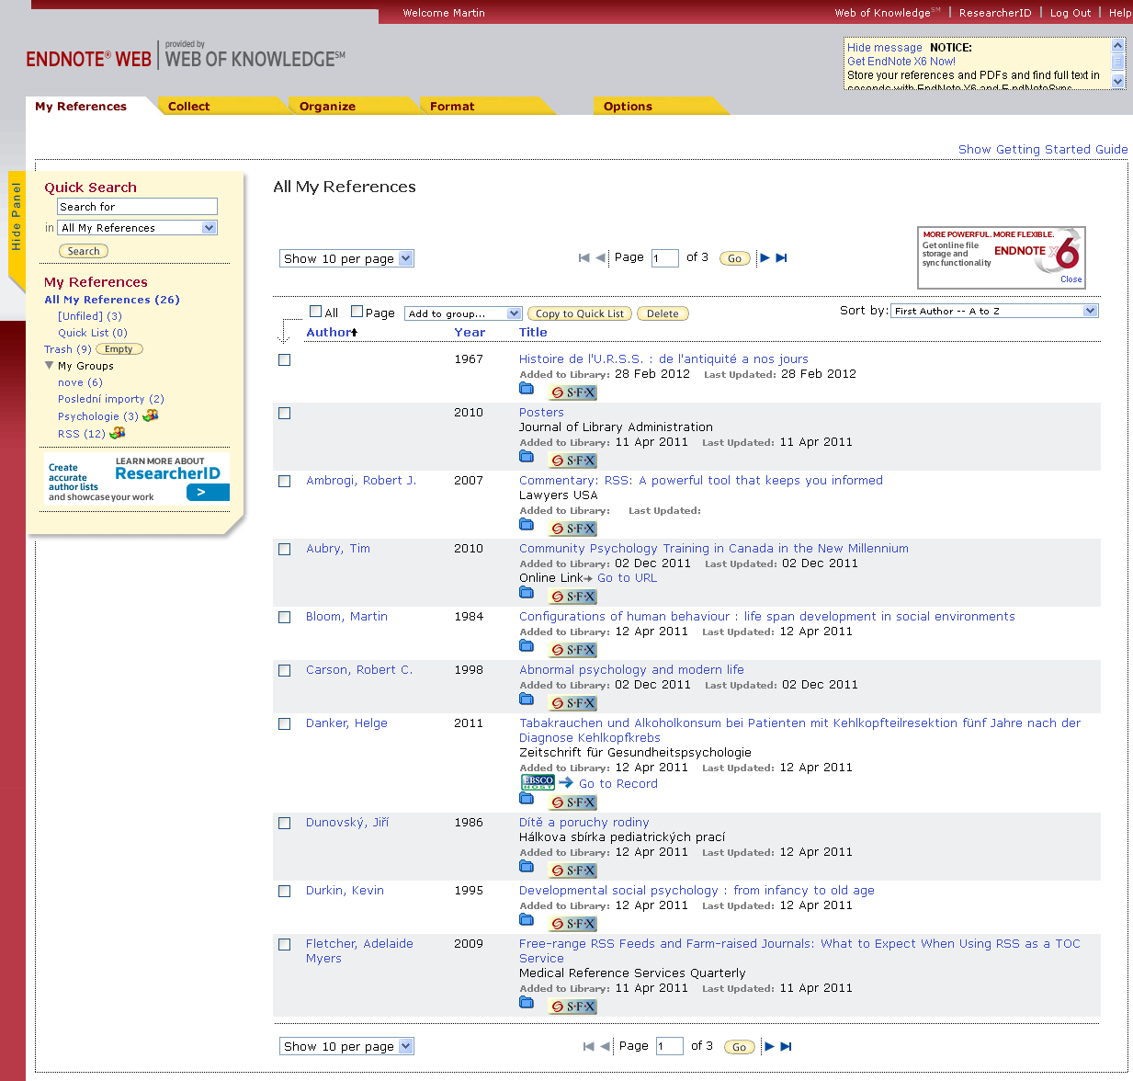
EndNote Basic
přístup: http://myendnoteweb.com
registrace - vytvořit si vlastní účet

Slide 88
Citace.com
generátor citací
importy dle ISBN a DOI
návody
poradna na Facebooku (e:citace)
...

Slide 89
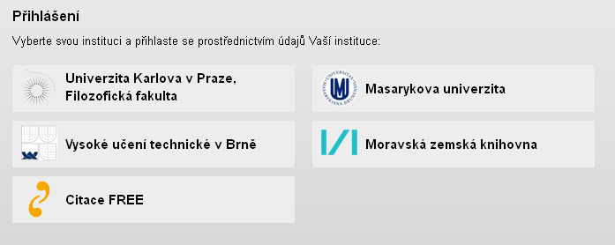
Citace PRO
přístup: http://www.citacepro.com
od tvůrců Citace.com
podrobný návod
přihlášení
klikněte na ikonu Masarykova univerzita
zadejte UČO a sekundární heslo

Slide 90
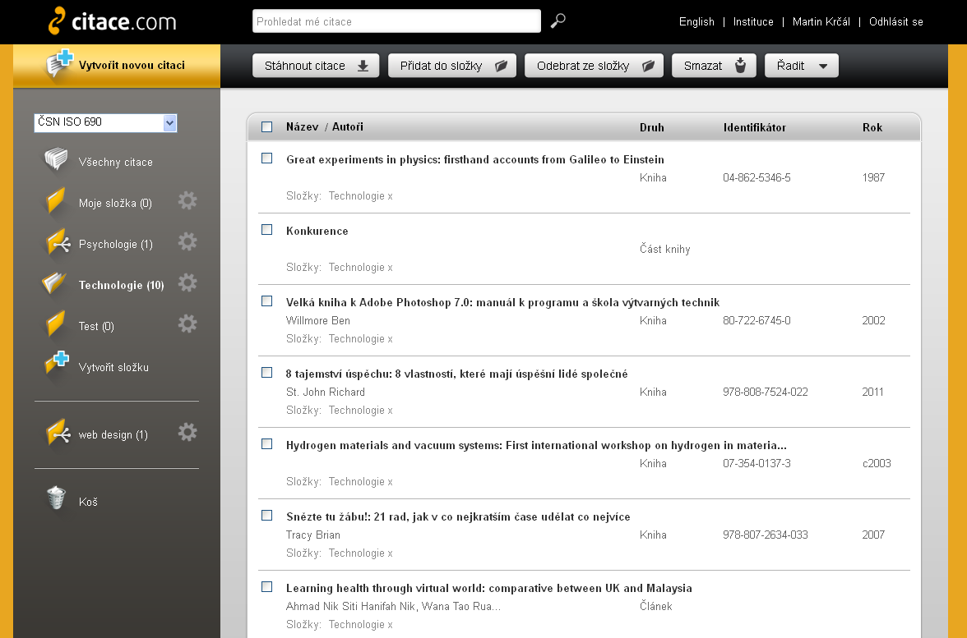
Citace PRO

Slide 91
Zdarma dostupný SW
ZOTERO
rozšíření do Firefoxu
umí získávat bibliografické údaje přímo z webové stránky
sdílení a export citací
Connotea
systém pro správu odkazů z internetu a profi databází
citace lze tagovat a sdílet
CiteULike
systém pro správu citací
tagování, sdílení, RSS
podpora všech významných citačních stylů
ale nepodporuje ISO 690
Mendeley
správa citací, sdílení, anotování
práce s plnými texty
kombinace citačního manažeru a sociální sítě

Slide 92
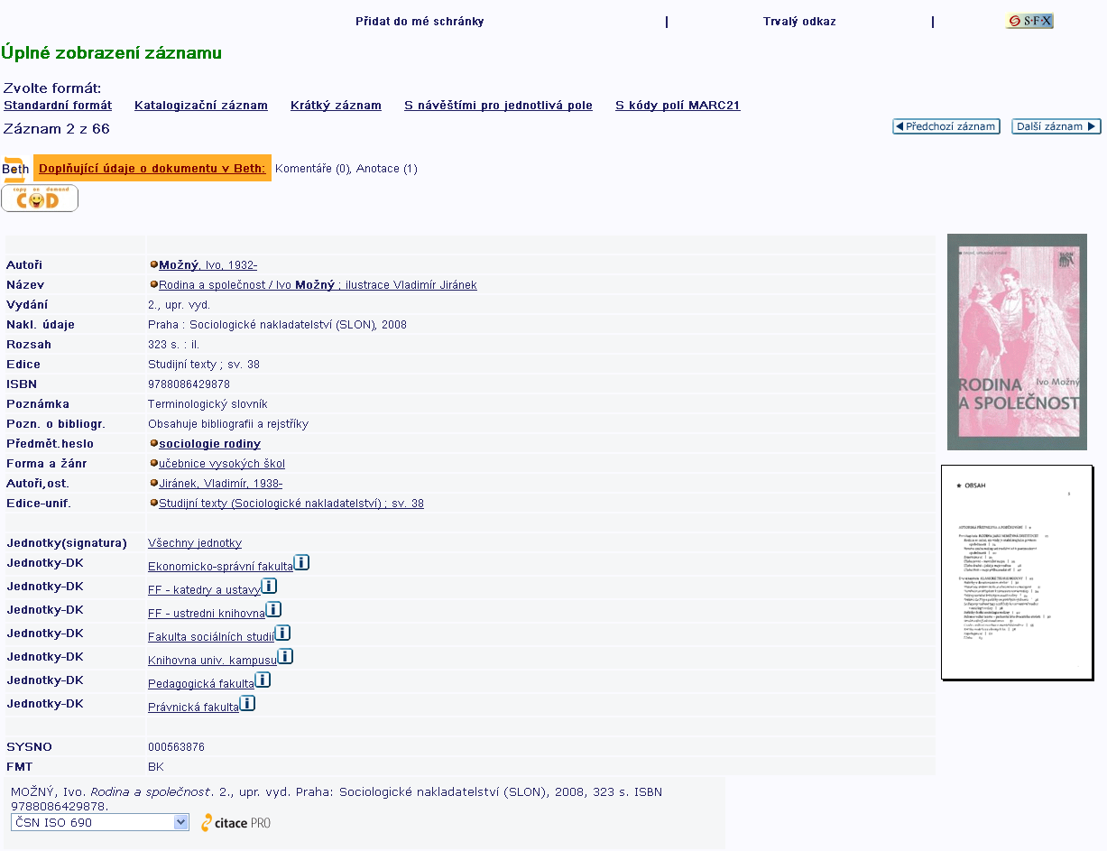
Citace v katalogu knihoven MU

Slide 93
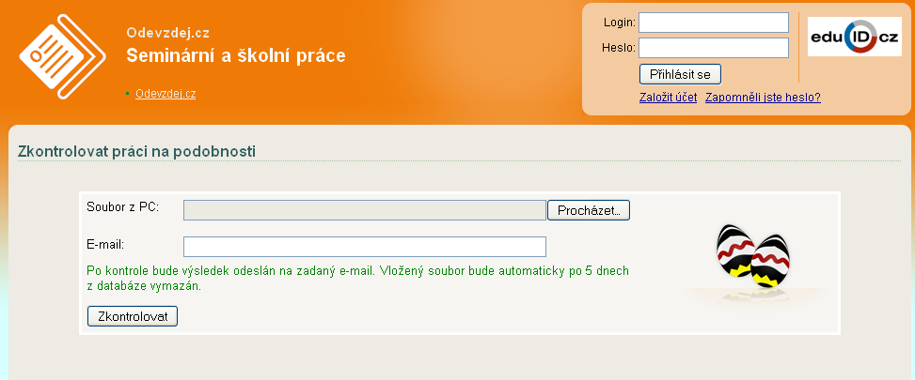
Odevzdej.cz
kontrola textu na plagiátorství
nahraje se soubor
výsledek se posílá na zadaný e-mail

Slide 94
Doporučené zdroje
norma ČSN ISO 690
norma ISO 690:2010
BIERNÁTOVÁ, Olga a Jan SKŮPA – Bibliografické odkazy a citace dokumentů: dle ČSN ISO 690 (01 0197) platné od 1. dubna 2011 [pdf, 1.3 MB]
BIERNÁTOVÁ, Olga – Bibliografické citace dle aktualizované normy ČSN ISO 690 [ppt, Slideshare]
TKAČÍKOVÁ, Daniela – Jak zpracovávat bibliografické citace [e-kurz VŠB-TUO]
Iva: informační výchova na UTB ve Zlíně [online kurz]
KRATOCHVÍL, Jiří – Jak citovat [pdf, 1.7 MB]
KRATOCHVÍL, Jiří et al. – Metodika tvorby bibliografických citací [e-publikace]

Slide 95
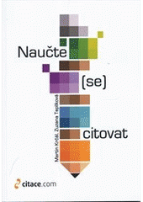
Doporučené zdroje
MAZANCOVÁ, Dana a Martin KRČÁL. Praktický manuál pro kurz FSS120: informační minimum [online]. Brno: Ústřední knihovna FSS, 2014. Dostupné z http://knihovna.fss.muni.cz/ckeditor/includes/files/OPVK/dokumenty/manual%20pro%20FSS%20120_nahledweb.pdf
KRČÁL, Martin a Zuzana TEPLÍKOVÁ. Naučte (se) citovat. 1. vyd. Blansko: Citace.com, 2014, 156, [46] s. ISBN 978-80-260-6074-1.

Slide 96
Děkuji Vám za pozornost
Bc. Blanka Farkašová
blanka@fss.muni.cz
PhDr. Martin Krčál
krcal@fss.muni.cz

Slide 97
Použitá literatura
ČSN ISO 690. Informace a kokumentace: pravidla pro bibliografické odkazy a citace informačních zdrojů. Praha: Úřad pro technickou normalizaci, metrologii a státní zkušebnictví, 2011, 40 s.
BIERNÁTOVÁ, Olga a Jakub SKŮPA. Bibliografické odkazy a citace dokumentů dle ČSN ISO 690 (01 0197) platné od 1. dubna 2011 [online]. Brno, 2. září 2011 [cit. 2015-10-02]. Dostupné z: http://www.citace.com/CSN-ISO-690.pdf
ISO 690: 2010. Information and documentation – Guidelines for bibliographic references and citations to information resources. Geneva: ISO, 2010.
Jak správně citovat a odkazovat na citace v textu. Iva: Informační výchova na UTB ve Zlíně [online]. Zlín: Univerzita Tomáše Bati ve Zlíně, Knihovna [cit. 2015-10-07]. Dostupné z: http://iva.k.utb.cz/?page_id=34
KATUŠČÁK, Dušan, Barbora DROBÍKOVÁ a Richard PAPÍK. Jak psát závěrečné a kvalifikační práce. Nitra: Enigma, c2008. ISBN 978-80-89132-70-6.
KRATOCHVÍL, Jiří. Jak citovat [online]. [Brno]: Masarykova univerzita, Knihovna univerzitního kampusu, c2014 [cit. 2016-03-17]. Dostupné z: https://kuk.muni.cz/animace/eiz/pdf.php?file=publikacni_etika/citace.pdf

